Slide 1
Módulo 3
Cómo Calcular Nuestros Indicadores Recomendados
Este proyecto ha sido financiado con el apoyo de la Comisión Europea. Esta publicación [comunicación] refleja únicamente las opiniones del autor, y la Comisión no se hace responsable del uso que pueda hacerse de la información contenida en ella.

Slide 2
Los Ratios Financieros que necesitas saber

Slide 3
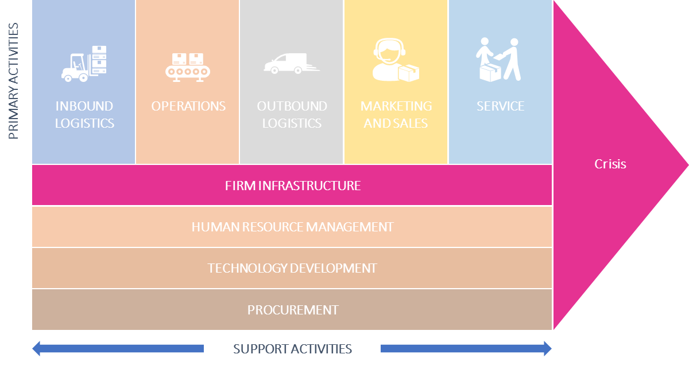
Margen de Beneficio Bruto
El margen de beneficio bruto es una métrica que los analistas utilizan para evaluar la salud financiera de una empresa, calculando la cantidad de dinero que queda de las ventas de productos después de restar el coste de los bienes vendidos(COGS).
A veces denominado ratio de margen bruto, el margen de beneficio bruto, se expresa frecuentemente como porcentaje de las ventas.
Si el margen de beneficio bruto de una empresa fluctúa de forma descontrolada, puede ser señal de malas prácticas de gestión y/o de productos de calidad inferior. Estas fluctuaciones pueden estar justificadas en los casos en los que una empresa realiza cambios operativos radicales en su modelo de negocio, en cuyo caso la volatilidad temporal no debería ser motivo de alarma. Por ejemplo, si una empresa decide automatizar ciertas funciones de la cadena de suministro, la inversión inicial puede ser alto, pero el costo de los productos en última instancia disminuye debido a los costes de mano de obra
¿Qué te muestra?
El porcentaje de margen de beneficio bruto de una empresa se calcula restando primero el coste de los bienes vendidos (COGS) de las ventas netas (ingresos brutos menos devoluciones, provisiones y descuentos). Esta cifra se divide entonces por las ventas netas, para calcular el margen de beneficio bruto en términos porcentuales.
¿Cómo se calcula?
Fórmula
$$Margen de Beneficio Bruto= \frac{Ventas Netas −COGS}{Ventas Netas}$$

Slide 4
Margen de Beneficio Operativo
El margen de beneficio operativo de una empresa indica en qué medida las operaciones de la empresa contribuyen a su rentabilidad. Una empresa con un ratio de margen de beneficios importante gana más dinero por cada euro de ventas que una empresa con un margen de beneficios reducido.
.
El Beneficio Operativo, una métrica algo más compleja, también tiene en cuenta todos los gastos generales, operativos, administrativos y de ventas necesarios para el funcionamiento diario de la empresa.
Aunque esta cifra sigue excluyendo las deudas, los impuestos y otros gastos no operativos, sí incluye la amortización y depreciación de los activos.
¿Qué te muestra?
Encuentra los ingresos operativos (EBIT) restando sus gastos operativos, la depreciación asignada y los importes de amortización de los ingresos brutos.
Encuentra los ingresos netos de ventas de la empresa. Esto no requiere ningún cálculo porque las ventas que aparecen en la cuenta de resultados de la empresa son las ventas netas. Si no se dispone de esa cifra, se pueden calcular las ventas netas tomando las ventas brutas de la empresa y restando las devoluciones de ventas, las provisiones por mercancías dañadas y los descuentos ofrecidos.
Calcula el ratio de margen operativo dividiendo la cifra del primer paso (ingresos operativos) entre la cifra del segundo paso (ventas netas).
¿Cómo se calcula?
Fórmula
Margen de Beneficio Operativo $= \frac{Ingresos Operativos}{Ingresos}∗100$

Slide 5
Margen de Beneficio Neto
El margen de beneficio neto puede utilizarse para comparar el rendimiento en distintos periodos de tiempo.
Sin embargo, esto sólo revela resultados fiables si no ha cambiado nada más en tus gastos.
El margen de beneficio neto puede indicar hasta qué punto la empresa convierte sus ventas en beneficios. Esto significa que el porcentaje calculado es el porcentaje de los ingresos que son realmente rentables. También indica la cantidad de ingresos que se está gastando en producir productos o servicios.
¿Qué te muestra?
Tendrás que calcular el beneficio neto y las ventas netas, ya que generalmente no hay elementos de línea etiquetados como tales en la declaración de ingresos. El beneficio neto se calcula restando todos los gastos de los ingresos. Entre ellos están los sueldos, los salarios, los servicios públicos y otros gastos.
Las ventas netas son el resultado de restar a los ingresos totales los descuentos y las devoluciones. Los descuentos son el resultado de problemas con un producto o servicio que le obligan a reducir el precio para satisfacer al cliente. Una devolución es el retorno de un artículo o el reembolso de un servicio.
¿Cómo se calcula?
Fórmula
$$Margen de Beneficio Neto= \frac{Beneficios Netos}{Ventas Netas}∗100$$

Slide 6
Ratios Financieros Importantes: Ratio de Rapidez
El Ratio de Rapidez (Quick Ratio) - a veces llamado ratio de activos rápidos o ratio ácido - es un indicador que mide la liquidez de corto plazo de una compañía o su capacidad de cumplir con sus obligaciones a corto plazo.
En otras palabras, comprueba cuánto tiene la empresa en activos para pagar todos sus pasivos.
Los activos incluyen el efectivo, las cuentas por cobrar, las inversiones a corto plazo y las existencias. El ratio rápido ofrece una prueba más estricta de la liquidez de una empresa que el Ratio de Liquidez.
La fórmula del ratio de rapidez elimina los activos de inventario de una empresa de la ecuación. El inventario es el menos líquido de todos los activos corrientes, porque la empresa tarda en encontrar compradores si quiere liquidar el inventario y convertirlo en efectivo. Si el ratio de rapidez de una empresa es significativamente inferior a su ratio de liquidez, significa que la empresa depende en gran medida de las existencias y puede carecer de otros activos líquidos.
El ratio de rapidez asigna una cantidad de euros a los activos líquidos de una empresa disponibles para cubrir cada euro de su pasivo corriente. Así, un ratio de rapidez de 1,75X significa que una empresa tiene 1,75 euros de activos líquidos disponibles para cubrir cada euro de pasivo corriente. Cuanto mayor sea el ratio de rapidez , mejor será la posición de liquidez de la empresa.
¿Qué te muestra?
¿Cómo se
calcula?
Puedes calcular el ratio de rapidez a partir de los datos del balance utilizando esta fórmula:
Fórmula
R$atio de Rapidez= \frac{(activos actuales − inventario)}{pasivo corriente}$

Slide 7
Ratios Financieros Importantes: Ratio de Liquidez
El ratio de liquidez corriente es probablemente el más conocido y utilizado de los ratios de liquidez, este es el que los analistas e inversores utilizan para evaluar la capacidad de la empresa para pagar sus obligaciones de deuda a corto plazo, como las cuentas por pagar (pagos a proveedores) y los impuestos y salarios.
Los pagarés a corto plazo a un banco, por ejemplo, también pueden ser relevantes.
El ratio de liquidez muestra el número de veces que la empresa puede pagar sus obligaciones de deuda actuales sobre la base de sus activos corrientes más líquidos. Si una empresa tiene 200 euros en activos corrientes y 100 en pasivos corrientes, el cálculo es 200 euros/ 100 euros = 2.00X. La "X" (veces) del final significa que la empresa puede pagar su pasivo corriente con su activo corriente dos veces más. Esta es una buena posición financiera para una empresa, lo que significa que puede hacer frente a sus obligaciones de deuda a corto plazo sin estrés. Si el ratio de liquidez es inferior a 1.00X, la empresa tendrá problemas para pagar sus facturas mensuales. Un ratio de liquidez más alto suele ser mejor que un ratio de liquidez más bajo en lo que se refiere a mantener la liquidez.
¿Qué te muestra?
¿Cómo se
calcula?
El ratio de liquidez se calcula a partir de los datos del balance mediante la siguiente fórmula:
Fórmula
$$Ratio de Liquidez= \frac{Activos corrientes}{Pasivos corrientes}$$

Slide 8
Ratios Financieros Importantes: Retorno de Inversión
El Retorno de la Inversión (ROI) es una métrica financiera de rentabilidad que se utiliza ampliamente para medir el rendimiento o la ganancia de una inversión. El ROI es un simple ratio de la ganancia de una inversión en relación con su coste.
Es tan útil para evaluar el rendimiento posible de una inversión aislada como para comparar el rendimiento de varias inversiones.
El Retorno de la Inversión (ROI) es una medida aproximada de la rentabilidad de una inversión.
La métrica tiene una amplia gama de interpretaciones, como la rentabilidad de la inversión en existencias, la compra de una nueva planta de fabricación o el resultado de una transacción inmobiliaria. El ROI es relativamente fácil de calcular y entender, y su simplicidad significa que es una medida estandarizada y universal a nivel internacional.
En el lado negativo, el ROI no tiene en cuenta el tiempo que se mantiene una inversión, lo que hace que la comparación de inversiones sea menos útil para un inversor que una medida que incorpore el periodo de retención.
¿Qué te muestra?
El ROI se calcula dividiendo el retorno neto de la inversión por el coste de la misma y multiplicándolo por el 100% o restando el valor inicial de la inversión del valor final de la misma, dividiendo esta nueva cifra por el coste de la inversión y multiplicándola por el 100%.
¿Cómo se
calcula?
$$ROI= \frac{Beneficio neto de la inversión}{Coste de la Inversión}∗100$$
O también
Formula
$$ROI= \frac{Valor final de la inversión − Valor inicial de la inversión.}{Coste de la Inversión}∗100$$

Slide 9
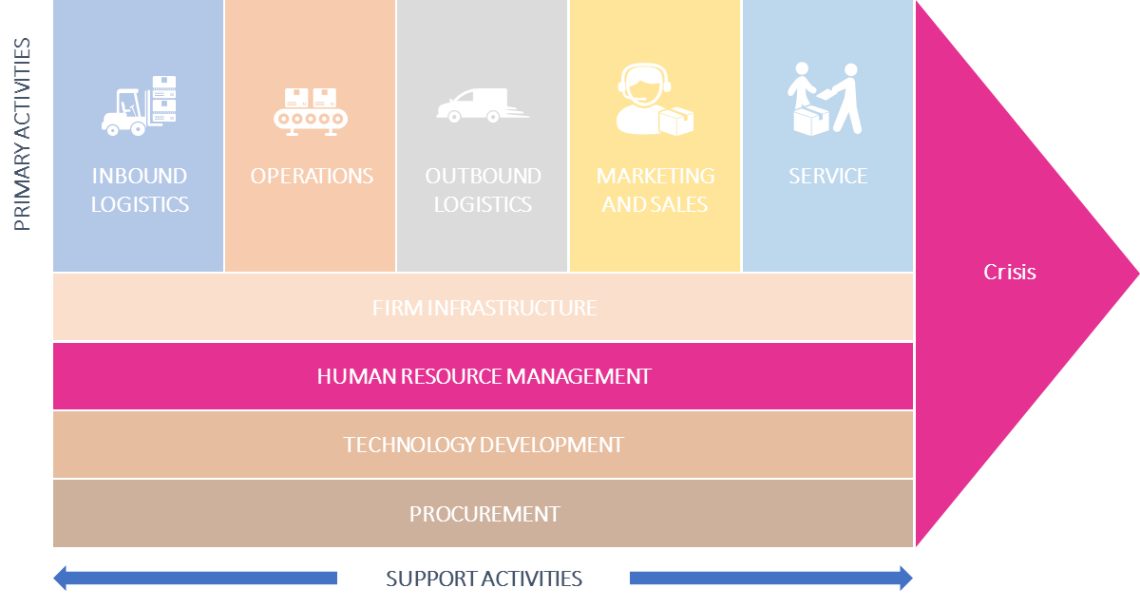
Fuentes de Información en la empresa: RH
Desde el departamento de personal o de recursos humanos se puede determinar un gran número de indicadores de crisis en las primeras fases.
Los empleados suelen estar muy sensibilizados con la empresa, aunque no lo expresen directamente.
Con relativamente poco esfuerzo se puede generar información importante sobre el estado de la empresa, especialmente cuando se revisa a lo largo del tiempo
¿Cambió el porcentaje de bajas por enfermedad a lo largo del tiempo?
¿Hay menos personas que te envíen solicitudes de iniciativa?
Solicitudes de iniciativa
Baja por Enfermedad
Tiempo hasta que
se puedan
renovar los puestos de trabajo
¿Es difícil reubicar los puestos o hay que pagar más para convencer a los candidatos?
¿Registras las plataformas en línea para las calificaciones de los Empleadores?
Calificaciones en línea como empleador
Caja de la agonía
¿Tienen tus empleados la posibilidad de mencionar temas importantes de forma anónima?
¿Cuáles son los temas que tus empleados consideran importantes?
Encuestas a empleados
¿Realizas entrevistas periódicas al personal? ¿Están abiertos a recibir comentarios constructivos?
¿Tienes una cultura de empresa constructiva y abierta? ¿Ha cambiado el estado de ánimo y la motivación?
Entrevistas al personal
Cultura del feedback

Slide 10
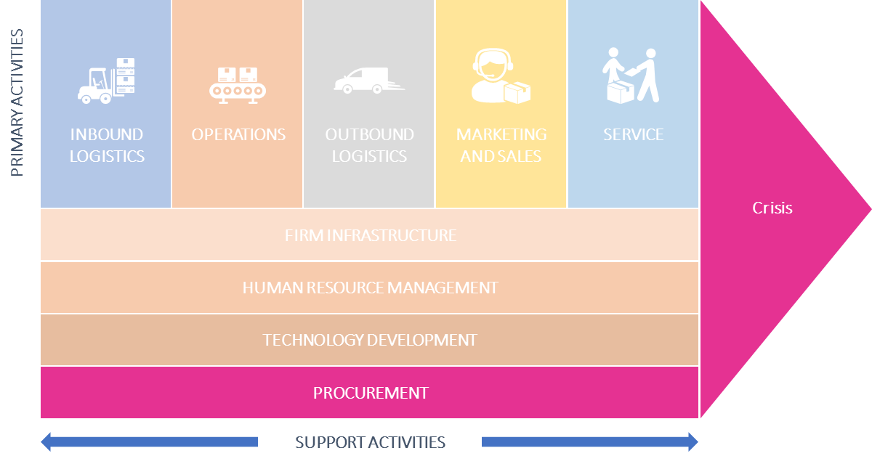
Indicadores de cumplimiento/desempeño:
Tasa de Conformidad
El cumplimiento en la contratación representa el conjunto de acuerdos básicos que establecen una empresa y un proveedor. Se traduce en diversos requisitos, como el tiempo máximo de reacción en caso de cualquier problema, el plazo de entrega, las ofertas de descuentos especiales, etc. Es un componente clave para proporcionar orientación y conocimientos sobre los procesos, y participa en el ahorro de costes mediante una mejor negociación con los proveedores.
El cumplimiento de los contratos y las políticas es fundamental para garantizar la seguridad jurídica. Si estos índices de cumplimiento descienden, pueden aumentar el gasto indirecto y el inconformismo.
Un contrato de compra a prueba de tontos con sanciones claramente definidas puede mejorar la tasa de cumplimiento
¿Qué te muestra?
Esto depende de tus áreas de interés. Las métricas potenciales son:
La proporción de facturas impugnadas con respecto al total de facturas
La diferencia total entre el precio pagado y el precio
¿Cómo se
calcula?

Slide 11
Indicadores de cumplimiento/desempeño:
Número de proveedores
Depender de muy pocos proveedores y no diversificar las fuentes crea un alto riesgo de dependencia, y posibles problemas adicionales si uno de ellos se retira en el último momento.
Por otra parte, un número excesivo de proveedores reduce las posibilidades de obtener descuentos interesantes.
El número de proveedores muestra el nivel de dependencia y la complejidad de sus compras. Es interesante mostrar la evolución de los proveedores a lo largo de los años, por ejemplo, divididos por categorías: Proveedores contratados y no contratados. A menudo, las empresas prefieren contratar a los proveedores para que estén de acuerdo con sus condiciones de cumplimiento, pero no todos los proveedores están de acuerdo, por lo que no figuran en la lista. Los socios contratados pueden clasificarse como oro, plata o bronce según ciertos criterios que miden la relación a través de descuentos, fiabilidad, etc.
¿Qué te muestra?
Aparte del nivel de dependencia, el número óptimo de proveedores que necesitas debe medirse utilizando otras métricas como el descuento por cantidad que le proporcionan y la tasa de defectos de sus suministros.
¿Cómo se
calcula?

Slide 12
Indicadores de cumplimiento/desempeño:
Duración del Ciclo de Pedidos
Si quieres que tu empresa sea más eficiente, puede que necesites renovar algunos procesos.
La duración del ciclo de pedidos es un KPI de adquisiciones que cubre el proceso de pedido de principio a fin, desde el momento en que se crea una orden de compra hasta la aprobación del pedido, la recepción, la factura y, finalmente, el pago del pedido.
El ciclo de un pedido es el recorrido de los pasos por los que pasa un pedido de compra cuando se procesa. Comienza con una solicitud de compra aprobada. Luego se convierte en un nuevo pedido y pasa al proceso de aprobación. Hay una serie de pasos que garantizan que los presupuestos estén alineados, que los pedidos de compra coincidan y que todo se finalice mediante el proceso de cierre. Sin embargo, hay muchos aspectos de una empresa que pueden dificultar el tiempo del ciclo de las órdenes de compra. Si su empresa utiliza herramientas anticuadas, software antiguo o tiene un historial de mala comunicación interna, podría aumentar el tiempo del ciclo de los pedidos de compra.
Nombrar a un director de compras
Construir una cadena de suministro más ágil
Dar prioridad a los proveedores preferidos
Revise sus políticas de compra
Incorpore la tecnología de adquisición digital a sus compras
¿Qué te muestra?
Los ciclos de pedido por año se calculan dividiendo la demanda anual D por la cantidad de pedidos Qo. Un ciclo de pedido es la cantidad de tiempo que transcurre entre la realización de un pedido y la realización del siguiente. Los ciclos por año son simplemente el número total de ciclos de pedido completados en ese periodo.
¿Cómo se
calcula?

Slide 13
Indicadores de cumplimiento/desempeño:
Disponibilidad de proveedores.
En una época en la que los hábitos de los consumidores cambian rápidamente, en la que las líneas entre los distintos canales se difuminan y en la que el comercio móvil, las compras en línea y el marketing específico para el consumidor en la tienda se funden en una sola experiencia de venta al por menor, es importante gestionar los proveedores de la forma más eficiente posible para garantizar la disponibilidad de existencias.
Controlando la evolución de la disponibilidad de existencias de tu proveedor, sabrás el grado de fiabilidad que puedes depositar en ellos.
La disponibilidad del proveedor es un KPI de aprovisionamiento que se refiere al número de veces que la mercancía estuvo disponible por parte del proveedor, o al número de pedidos realizados al proveedor.
Mantener la disponibilidad de su proveedor por encima del 90% garantiza un buen funcionamiento de su cadena de suministro y un mayor nivel de eficiencia.
¿Qué te muestra?
¿Cómo se
calcula?
$\frac{\# de veces que la mercancia estuvo disponible}{\#de pedidos realizados o número de consultas}$*100

Slide 14
Indicadores de cumplimiento/desempeño:
Tasa de defectos del proveedor
Se trata de un KPI de aprovisionamiento que es crucial a la hora de determinar la calidad final de un producto. Mide el porcentaje de productos recibidos de los proveedores que no cumplen las especificaciones de conformidad y los requisitos de calidad. La tasa de defectos de los proveedores es más crítica en algunas industrias que tienen altos riesgos y bases de proveedores de varios niveles, como la aeroespacial o la automotriz. El seguimiento de las tasas de defectos de tus diferentes proveedores y su desglose por tipo de defecto te proporcionará información sobre qué proveedor es más eficaz y fiable que otro, y qué tipo de errores se cometen.
La tasa de defectos de los proveedores mide el porcentaje de materiales o productos recibidos de los proveedores que no cumplen las especificaciones de calidad o de conformidad requeridas.
¿Qué te muestra?
La tasa de defectos se calcula comprobando la calidad del producto para ver si se ajusta a un objetivo de calidad. La calidad suele especificarse mediante requisitos funcionales y no funcionales.
¿Cómo se
calcula?
$$Tasa de Defectos= \frac{defectos}{productos probados}∗100$$
$$Partes defectuosas por millón= \frac{Partes Defectuosas}{Partes Totales}∗1,000,000$$

Slide 15
Indicadores de cumplimiento/desempeño: Coste del pedido
Diapositiva 1 de 2
No existe un punto de referencia estándar que pueda aplicar a su situación para obtener el coste de tramitación de una orden de compra.
Por otro lado, existe un argumento comercial para reducir el coste de la orden de compra, ya que se trata de un coste real y toda la eficiencia que se pueda obtener optimizando el proceso de compra puede traducirse en un fuerte ahorro.
Si no podemos confiar en los puntos de referencia: ¿cómo podemos calcular el coste de una orden de compra?
La respuesta corta es llegar a sus propios números examinando los distintos componentes de los factores de coste en su ciclo de pedidos de compra.
El Coste del Pedido es uno de los KPI de aprovisionamiento más controvertidos, ya que su definición y aplicación varían. En teoría, esta métrica representa los costes medios de tramitación de un pedido, desde la creación de la compra hasta el cierre de la factura.
En la práctica, los costes de procesar internamente la orden de compra pueden incluir una lista asombrosa de variables.
¿Qué te muestra?

Slide 16
Indicadores de cumplimiento/desempeño: Coste del pedido
Diapositiva 2 de 2
El Coste del Pedido es uno de los KPI de aprovisionamiento más controvertidos, ya que su definición y aplicación varían. En teoría, esta métrica representa los costes medios de tramitación de un pedido, desde la creación de la compra hasta el cierre de la factura.
En la práctica, los costes de procesar internamente la orden de compra pueden incluir una lista asombrosa de variables.
Enumere todos los pasos del proceso de compra. Un proceso típico podría ser:
Usuario que crea la solicitud ¿Cómo crea el usuario la solicitud? ¿El proceso es manual o está basado en el sistema? Si está basado en el sistema, ¿existen catálogos u otras formas de reducir la entrada de datos por parte del usuario?
Aprobación de la solicitud por parte del gerente Documente los pasos que implica el proceso de aprobación.
Número de pasos en el proceso de pedido de compra.
Documente el número medio de pasos en todo el proceso
Creación de la orden de compra ¿Se crean las órdenes de compra manualmente o son creadas automáticamente por un sistema?
Envío del pedido a un proveedor
Calcule el tiempo medio de cada paso en su proceso de pedido de compra
¿Cómo se
calcula?

Slide 17
Indicadores de cumplimiento/desempeño:
Reducción de los costes de adquisición
Independientemente del sector industrial, del tamaño de una empresa o de la madurez de la disciplina de compras, la realización de ahorros de costes siempre será uno de los objetivos más importantes de la función de compras. Esto no es ninguna sorpresa. En la mayoría de las organizaciones, el porcentaje de los ingresos que se destina a las compras ha crecido hasta el 50-70%, dependiendo del tipo de empresa. La razón más importante de este crecimiento es la continua tendencia a externalizar tareas que antes se realizaban dentro de la organización.
La reducción de costes es fundamental entre los KPI de compras.
Se trata de medir el "ahorro tangible" que se ha realizado en términos de gestión de costes a lo largo de los años.
¿Qué te muestra?
Las iniciativas de ahorro de costes deben basarse en un sólido análisis de los gastos. Este sirve como punto de partida para identificar las oportunidades de ahorro y como punto de referencia para verificar los ahorros reclamados. En este análisis se recogen diferentes tipos de datos:
Gasto Número de proveedores
Gasto por proveedor Gastos por centro de coste y cuenta G/L Comparación de los valores medidos con los de referencia
La identificación de las opciones de ahorro se realiza por producto y preferiblemente en equipos interdisciplinarios para garantizar la participación de las diferentes partes interesadas. Las alternativas identificadas se analizan para determinar el potencial de ahorro (cuantitativo) y el impacto (cualitativo). El resultado del análisis se utiliza para establecer prioridades y decidir la aplicación de las iniciativas de ahorro.
¿Cómo se
calcula?

Slide 18
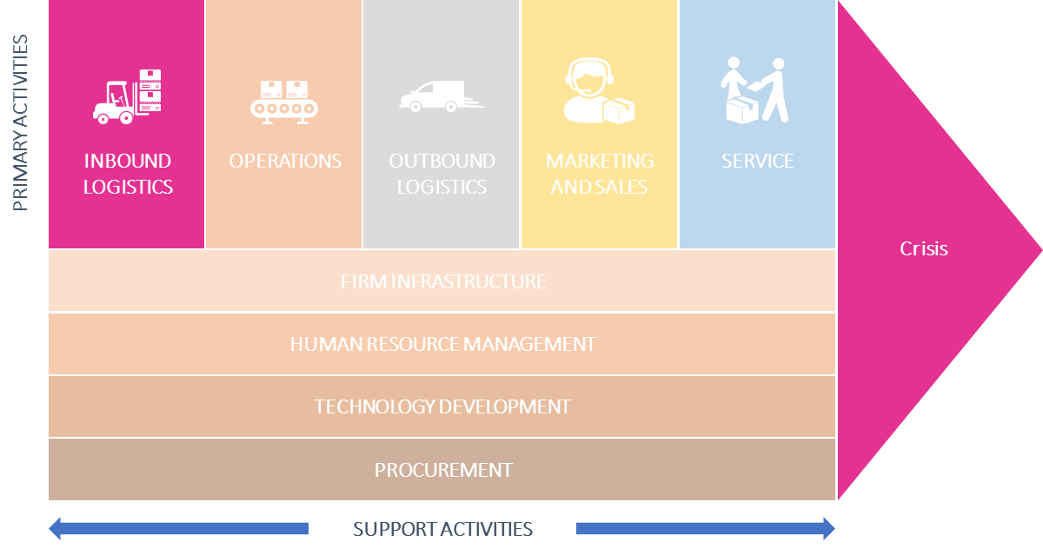
Fuentes de información en la empresa: Logística de entrada
La logística de entrada se refiere al transporte, el almacenamiento y la entrega de las mercancías que llegan a una empresa.
Un programa eficaz de logística de entrada puede dar lugar a productos de mayor calidad, a un mayor ahorro de costes y a un aumento de las ventas. También mejorará la satisfacción del cliente, al tiempo que reducirá los gastos generales totales y el desperdicio de materiales.
Aquí puede encontrar ejemplos de posibles KPI.
Eficiencia
Perfección
Logística ajustada
Costes logísticos de entrada
[€/vehículo
Esfuerzo logístico de entrada [N/A]
Utilización de recursos de entrada
[%]
Calidad del Envio
[%]
Calidad del proceso
[%]
Calidad de la información [%]
Fluidez
[%]
Tracción [%]
Tacto [%]
Nivel ALTO
Costes de Transporte
[€/vehículo]
Servicio de transporte
[a*km / vehículo]
Uso de la capacidad de transporte
[%]
Fiabilidad de la fecha de entrega y de la cantidad [%]
Conformidad del proceso con los procesos planificados [%]
Estabilidad de la suspensión de pedidos [%]
Flujo de entrada[%]
Tracción de entrada
[%]
Contacto de entrada [%]
Gastos generales[€/ vehículo]
Carga de transporte [a / vehículo
Uso del espacio
[%]
Calidad de los documentos de transporte
[%]
Tiempo puesto en Transporte
[hrs]
Conformidad y calidad de los envases [%]
KPIs (Ejemplos)
Número de tratamientos de excepción [%]
Inventarios de entrada
[€/ vehículo]
Distancia de Transporte [km/ vvehículo]
Utilización de la capacidad del muelle
[%]
Calidad del etiquetado
[%]
Grado de implantación de Lean [%]
Calidad de las piezas[%]

Slide 19
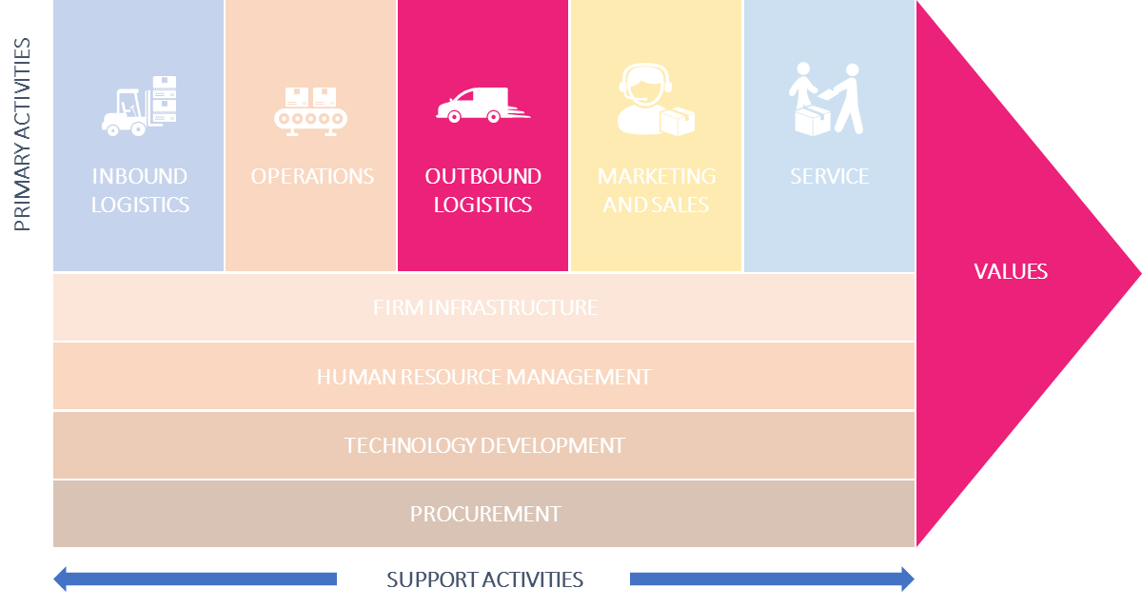
Indicadores de logística de salida: Tiempo de envío
La entrega a tiempo (OTD) es la principal métrica para medir la eficiencia de los procesos de la cadena de suministro en tu organización. Es un indicador de la capacidad de tu organización para satisfacer la demanda de los clientes en términos de la fecha de entrega solicitada (RDD).
No cumplir con las peticiones de los clientes puede llevar a todo tipo de resultados negativos. ¿El peor caso? Perderás clientes a manos de la competencia.
Este es un primer KPI logístico que te ayudará a medir el rendimiento de tu cadena de suministro. En efecto, si el tiempo transcurrido entre el momento en que el cliente realiza su pedido y el momento en que ese pedido está preparado para ser enviado es demasiado largo, eso puede mostrar algún problema en el proceso el cual debe ser solucionado. Tanto si se trata de procesos de planificación anticuados como de sistemas de ejecución desconectados y demasiado lentos para hacer frente a una demanda creciente, es necesario abordar los problemas para responder rápidamente a los imprevistos. Después de realizar un punto de referencia del tiempo medio que necesita para enviar un determinado tipo de pedido, puede establecer un objetivo de tiempo de envío relativo a cada producto para conseguirlo.
¿Qué te muestra?
El rendimiento de los envíos a tiempo se refiere a la proporción de pedidos que se han enviado en la fecha de envío solicitada o antes, dividida por el número total de pedidos.
¿Cómo se
calcula?
$$Ratio de envíos a tiempo= \frac{Pedidos enviados a tiempo}{Pedidos a Tiempo}∗100$$

Slide 20
Indicadores de logística de salida:
Exactitud del pedido
Mide la cantidad de pedidos que se procesan, se envían y se entregan sin ningún incidente en su camino. Tanto el tiempo de envío como el de entrega se respetan, el pedido no es erróneo y la mercancía no está dañada. Es importante, ya que demuestra la eficacia de tu cadena de suministro y de tus servicios de entrega, y eso conduce, por supuesto, a que haya más clientes satisfechos que estén dispuestos a volver o a recomendar tus servicios. Cuanto mayor sea este índice, mejor será para tu negocio. Perderás menos dinero con las devoluciones de productos inexactos o dañados, y aumentarás el nivel de satisfacción de tu clientela.
El porcentaje de pedido perfecto es otra métrica logística muy importante cuando se trata de la eficiencia de la cadena de suministro.
El KPI de porcentaje de pedidos perfectos puede ser bastante complicado, pero proporciona información útil.
Te indica el porcentaje de pedidos que se procesan con precisión y a tiempo. Si ves que esta cifra disminuye, es el momento de revisar tus procesos y quiénes los procesan.
¿Qué te muestra?
Desglose de los factores que intervienen en una orden perfecta. Ejemplos:
% de pedidos a tiempo = Pedidos a tiempo frente a Total de pedidos
% de pedidos enviados completos = Pedidos enviados completos frente al total de pedidos
% de pedidos enviados sin daños = Pedidos sin daños frente al total de pedidos
% de pedidos con documentación correcta = Pedidos con documentación correcta frente al total de pedidos
¿Cómo se
calcula?
$$Ratio de Exactitud del Pedido=\% de pedidos a tiempo∗Porcentaje de pedidos enviados correctamente∗Porcentaje de pedidos\sin{daño alguno}$$ $∗Porcentaje de pedidos con la documentacion correcta$*100

Slide 21
Indicadores de logística de salida:
Tiempo de entrega
Las entregas tardías nunca son ideales, pero el seguimiento de cada pedido tardío puede ayudar a la organización a comprender las consecuencias de las entregas tardías.
Después de hacer una evaluación comparativa y tener una idea del tiempo medio de entrega desde su almacén a cualquier lugar, el objetivo sería reducirlo cuando sea posible -ofreciendo servicios especiales de entrega, por ejemplo-, pero lo más importante es precisarlo. Decir que un pedido llegará en 4-5 días laborables es mejor que decir que llegará en 1-5 días laborables. Además, si puedes precisar las horas de entrega (entre las 13h y las 15h en lugar de entre las 8h y las 18h), es aún mejor. De este modo, tu cliente sabe cuándo debe estar en casa para recoger el paquete, lo que aumenta la tasa de exactitud de tu pedido y evita las devoluciones.
¿Qué te muestra?
El plazo medio de entrega se mide desde el momento en que se realiza el pedido para ser enviado y el momento en que se entrega al cliente/correo.
¿Cómo se
calcula?
$$Tiempo medio de entrega de los pedidos=\frac{Número total de dias de entrega}{Número de pedidos}$$

Slide 22
Indicadores de logística de salida: Costes de transporte
Dependiendo de tu modelo de negocio, los costes globales de transporte pueden tener un gran impacto en el rendimiento general de tu empresa. El análisis de los costes individuales de los procesos implicados le muestra dónde encontrar áreas de mejora.
El Coste Medio de Transporte calcula el conjunto de los gastos que conlleva la tramitación de un pedido desde el principio hasta el final. Se desglosan todos los costes relacionados con este KPI de logística según distintas categorías: la tramitación del pedido, la administración, el transporte del inventario, el almacenamiento y, por último, los costes de transporte reales. También puede calcular los costes de transporte relativos a un producto y ver cuánto cuesta un artículo en comparación con los ingresos que le aporta. El objetivo es reducir los costes de transporte manteniendo una alta calidad de entrega.
¿Qué te muestra?
Analiza los costes de todas las etapas del proceso que intervienen en el transporte, como:
Costes de transporte (CT)
Costes de almacenamiento (WC)
Costes de transporte de existencias (ICC)
Costes administrativos (CA)
Costes de procesamiento de pedidos (OPC)
¿Cómo se
calcula?
Coste Medio de Transporte$=\frac{TC+WC+ICC+AC+OPC}{Numero de Pedidos}∗100$

Slide 23
Indicadores de logística de salida: Costes de almacenamiento
El almacenamiento es la gestión del espacio y del tiempo. Y para muchas empresas, el almacenamiento es una de las principales áreas de negocio. Por eso es importante medir y revisar periódicamente los costes implicados para mejorar las operaciones y evaluar el éxito de las medidas de mejora.
Los costes de almacenamiento se refieren al dinero asignado a las mercancías que se trasladan dentro o fuera del almacén. Estos gastos cubren los costes de equipamiento y energía como el pedido, el almacenamiento y la carga de las mercancías, así como los costes más humanos como la mano de obra, el envío o la entrega. Los costes de almacenamiento son un componente de otro KPI logístico, los costes totales de transporte. Medirlos no es una tarea fácil, pero una vez hecho facilitará tu gestión global y añadirá mucho valor.
¿Qué te muestra?
Analiza los costes de todos los pasos del proceso que intervienen en el almacenamiento y compararlos en % de los costes totales de almacenamiento para encontrar áreas de mejora:
Preparación de pedidos
Almacenamiento
Envío
Recepción
Otros
¿Cómo se
calcula?

Slide 24
Indicadores de logística de salida: Envíos
El envío no es sólo una cuestión de despachar mercancías y paquetes en camiones o barcos. Los envíos son el escaparate de tu almacén; su calidad y la precisión a la orden primaria demostrarán también la calidad de tu servicio.
El análisis del número de envíos a lo largo del tiempo o por destinos o clientes le proporciona información importante sobre las tendencias más actuales.
¿Qué te muestra?
Realiza un seguimiento del número de envíos, por ejemplo, por:
País
Cliente
Años
Meses
¿Cómo se
calcula?

Slide 25
Indicadores de logística de salida: Exactitud del inventario
La exactitud del inventario es una de esas métricas logísticas que pueden hacer o deshacer tu almacén. De hecho, tener un registro de todas sus mercancías en tu base de datos que no coincida con el inventario físico real puede perjudicar considerablemente a tu negocio. Si tu inventario es inexacto, eso puede dar lugar a pedidos pendientes inesperados, pero también a clientes insatisfechos y, en general, a mayores costes globales.
Un inventario regular que compruebe las discrepancias existentes con tu registro de inventario electrónico garantiza que las prácticas contables están en orden y que tu negocio es fiable, evitando pesadillas de inventario fantasma. Este ratio también te ayudará a detectar problemas relacionados con la recepción, el envío o la contabilidad..
¿Qué te muestra?
La exactitud del inventario suele indicarse en forma de porcentaje, como "tenemos un 95% de exactitud en el inventario". Mucha gente podría pensar que esto significa que el 95% de los registros de los saldos disponibles son correctos. Pero para que sea una verdadera medida de exactitud, la empresa necesita que cuatro factores sean correctos:
Los totales de los saldos disponibles deben ser exactos
Las ubicaciones y los recuentos de ubicaciones deben ser correctos
Las etiquetas y la identificación de los artículos o contenedores deben estar presentes
Si la empresa utiliza el seguimiento del número de serie o de lote, el registro del inventario también debe identificar correctamente los números de lote o de serie disponibles por ubicación
¿Cómo se
calcula?

Slide 26
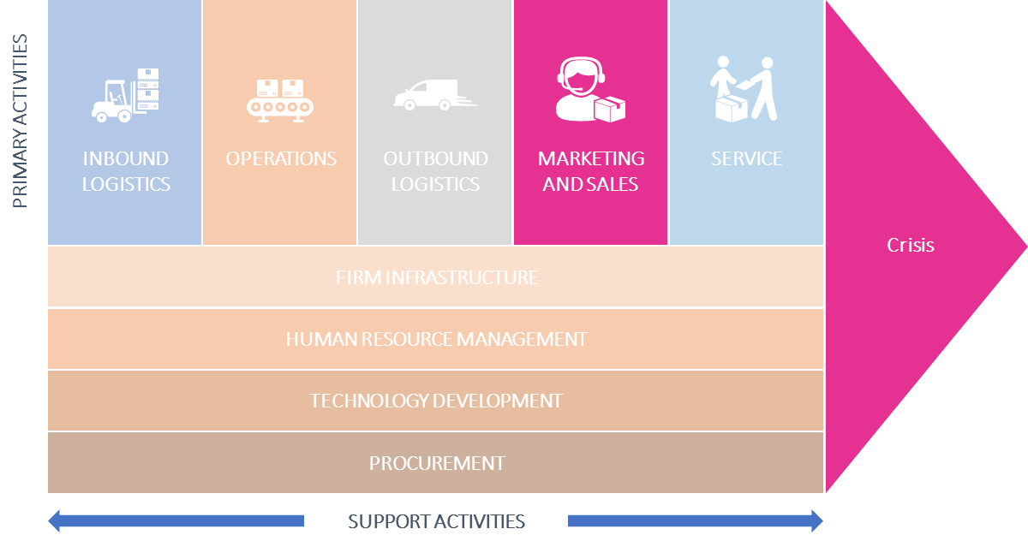
Marketing y ventas: Coste por adquisición
Los costes por adquisición (CPA) son una métrica estándar en el marketing online, pero también pueden trasladarse a otros modelos de negocio.
Los buenos valores del CPA dependen del grupo objetivo, la situación de la empresa y el valor individual de los nuevos clientes. En los sectores de alto precio, con una fidelidad de los clientes a largo plazo y unos ingresos por transacción elevados, los costes por compra son considerablemente más elevados si se realizan campañas publicitarias correspondientemente elaboradas.
Los costes de adquisición de nuevos clientes suelen registrarse en el indicador clave de rendimiento "coste por adquisición" (CPA). Especialmente en los sectores de alto precio, el CPA puede utilizarse para determinar con precisión la eficacia de las campañas publicitarias. Al mismo tiempo, el CPA también se utiliza como modelo de remuneración en el marketing online.
¿Qué te muestra?
La cifra del CPA se calcula como la suma de todos los costes (costes de la campaña) dividida por la suma de todas las conversiones conseguidas. El resultado proporciona una rápida visión general de los costes y facilita la evaluación de la eficacia de las medidas publicitarias para crear una nueva base de clientes.
Se pueden definir como conversiones varios comportamientos, entre otros
Compras de productos
Conclusión de contratos
Descargas de software
Suscripciones a boletines informativos
¿Cómo se
calcula?
$$CPA=\frac{∑Costes}{∑conversiones}$$

Slide 27
Marketing y ventas: Coste por Lead
El análisis de los costes por cliente potencial (CPL) le ayuda a identificar dónde debe centrar sus esfuerzos de marketing, ya que puede comparar el CPL de diferentes canales o campañas. Esto puede automatizarse utilizando un software profesional de análisis de marketing. También tiene sentido hacer un seguimiento del CPL a lo largo del tiempo para ver cuándo fue el CPL más bajo con los ingresos netos más altos, lo que significaría que tus estrategias en esos momentos fueron eficaces.
Un lead es un cliente potencial que ha interactuado con tu empresa a través de tus actividades de marketing. El coste por cliente potencial (CPL) es uno de nuestros ejemplos de KPI de marketing, que es inevitable para un marketing de rendimiento eficiente.
¿Qué te muestra?
El CPL se calcula con los costes totales de una campaña específica divididos por el número de clientes potenciales generados. Asegúrate de comparar el coste total por lead con los ingresos netos por lead para poder identificar tus actividades de marketing más rentables.
¿Cómo se
calcula?
$$CPL=\frac{Coste de una campaña específica}{Número de leads generados}$$

Slide 28
Marketing y ventas: Objetivos de ventas y crecimiento
El objetivo y el crecimiento de las ventas es un verdadero KPI de marketing de alto nivel en el que influye toda la estrategia empresarial.
Sin embargo, tus actividades de marketing tienen una gran influencia en tus ventas y, por lo tanto, debe establecer objetivos de ventas ambiciosos y supervisarlos en detalle, porque al final del día el objetivo de tus actividades de marketing es vender más y hacer que el negocio sea más exitoso y rentable.
Un objetivo de ventas es una meta establecida para un vendedor o un departamento de ventas que suele medirse en ingresos o unidades vendidas durante un tiempo determinado. Establece objetivos de ventas realistas y haz un seguimiento mensual para garantizar un crecimiento estable y unos ingresos viables. Compare sus resultados con los de períodos anteriores.
¿Qué te muestra?
Calcula tu objetivo de ventas mensual Si está estableciendo un objetivo personal o de equipo, debe alinearse con los objetivos de ventas anuales. Calcula tu objetivo de ventas mensual a partir del objetivo de ingresos anual de tu empresa. Una vez definido ese objetivo, calcule cuánto deben vender su departamento, sus equipos y sus representantes individuales para alcanzarlo.
Establece objetivos en cascada: presupueste el tiempo de aceleración cuando implemente nuevos objetivos e incorpore nuevo personal.
Establece prioridades – Determina qué objetivos aportan el mayor valor cuando se alcanzan y asegúrese de que su personal los cumple primero.
Incentiva los objetivos
Controla la progresión de los objetivos
Establece objetivos amplios (para no motivar a todo el mundo): Un objetivo extensible es un objetivo que supera el objetivo principal, por ejemplo, el 125%. Ten cuidado, ya que deben ser alcanzables.
¿Cómo fijar los objetivos de venta?

Slide 29
Marketing y ventas: Rentabilidad de las inversiones en marketing
La consideración del ROMI de marketing puede conducir a las siguientes mejoras:
Reducción de los gastos de marketing ineficientes
Reasignación de los gastos de marketing hacia medidas más eficientes
Reducción de los tiempos de los procesos de marketing
Aumento de las ventas
Aumento de la rentabilidad
Formación de los profesionales del marketing centrada en la medición y las métricas
"Los gastos de marketing no son costes, sino inversiones".
En sentido estricto, inversiones en sensibilización, relaciones con los clientes o valores de la marca. Pero en muchas empresas el marketing se sigue considerando una partida de costes. Por ello, a veces es necesario demostrar el valor de una actividad de marketing a la manera clásica, calculando el rendimiento de las inversiones en marketing, es decir, el ROMI (Rentabilidad de las inversiones en marketing).
¿Qué te muestra?
Al igual que el ROI (retorno de la inversión), el ROMI (rentabilidad de la inversión en marketing) se calcula de la siguiente manera:
¿Cómo se
calcula?
$$ROMI=\frac{Beneficio atribuible − Inversiones}{Inversiones}$$

Slide 30
Marketing y ventas: Valor de vida del cliente
¿Qué te muestra?
En resumen, el Valor de Vida del Cliente representa el valor que un cliente aporta a una empresa a lo largo de la "vida del cliente". Este ratio permite sacar conclusiones para el cálculo significativo de los gastos de marketing.
El valor de vida del cliente es uno de los KPI de marketing más importantes. Muestra cuánto valor creará un nuevo cliente específico y, por tanto, permite controlar cuánto dinero está dispuesto a gastar por un nuevo cliente.
Existen diferentes enfoques para calcular el valor del tiempo de vida del cliente, que pueden ser individuales o combinados.
Paso 1: Recoger los datos
t = tiempo medio de vida del cliente: ¿Cuánto tiempo permanece alguien como cliente suyo? Ejemplo: 2 años
r = tasa de recompra de clientes: Es el porcentaje de clientes que realizan una nueva compra en un periodo determinado en comparación con el mismo periodo anterior. En el ejemplo: 35 %.
p = margen de beneficio por cliente: En el ejemplo: 25 %.
i = Factor de descuento de los costes: Con el factor de descuento se pueden descontar los pagos futuros a un momento determinado, por ejemplo, para determinar el valor actual o el valor presente. En nuestro ejemplo: 10 %.
m = Margen de contribución medio: Es el margen de contribución medio generado por un cliente en un periodo determinado. Con un margen de beneficio del 25 % (p) y un gasto medio del comprador de 37.856 euros (resultado del cálculo "Cálculo simple del CLV" más abajo), durante la vida del cliente (t) - se obtiene un margen de contribución medio de 9.464 euros.
¿Cómo se
calcula?

Slide 31
Marketing y ventas: Valor de vida del cliente (cont.)
Paso 2: Determinar la media de los valores de las variables
Gastos del comprador por visita (s)
Ø 118,0
Cliente 1
Cliente 2
Cliente 3
Cliente 4
Cliente 5
Número de visitas a la semana (c)
¿Cómo
se calcula ?
(cont.)
Ø 3,2
Cliente 1
Cliente 2
Cliente 3
Cliente 4
Cliente 5
Valor medio del cliente por semana (gastos x visitas en euros)
Ø 364,0
Cliente 1
Cliente 2
Cliente 3
Cliente 4
Cliente 5

Slide 32
Marketing y ventas: Valor de vida del cliente (cont.)
Paso 3: Cálculo del valor de vida del cliente. Como se ha mencionado anteriormente, se utilizan diferentes metodologías para calcular el CLV. A continuación encontrarás los tres cálculos más utilizados, que pueden emplearse por separado o en combinación para determinar los presupuestos de marketing y, en última instancia, los costes de adquisición de nuevos clientes.
De este cálculo se deduce que el método del "CLV simple", de 37 856 euros, exagera considerablemente el resultado global. Independientemente de cuál de las tres fórmulas se elija -o de si se toma la media de todas ellas-, cuanto mayor sea el CLV, más valioso será el cliente o el canal publicitario.
Fórmula Simple CLV
$$CLV=52 \left(a\right)∗t=52 \left(364\right)∗2=37,856 €$$
¿Cómo
se calcula ?
(cont.)
Fórmula Standard CLV
$$CLV=t∗\left(52∗s∗c∗p\right)=2\left(52∗118∗3,2∗0,25\right)=9,818 €$$
Fórmula Clásica CLV
$$CLV=\frac{m∗r}{\left(1+i−r\right)}= \frac{9464 ∗0,35}{(1+0,1−0,35)}=4,417 €$$

Slide 33
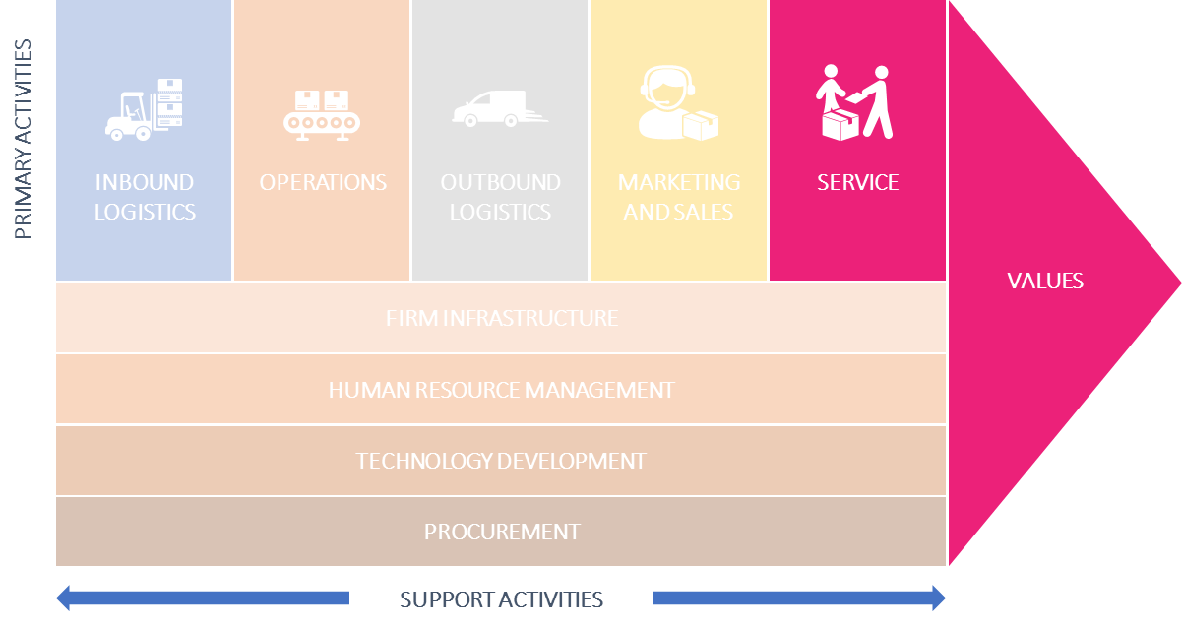
Servicio: Puntuación de la satisfacción del cliente
Medir la satisfacción del cliente es difícil. Se pide a los clientes que expresen un sentimiento, y los sentimientos son más difíciles de captar que los hechos objetivos, como las métricas financieras del departamento de ventas.
La puntuación de satisfacción del cliente (CSAT) es la más sencilla de las metodologías de encuesta de satisfacción del cliente, y mide la satisfacción del cliente con un negocio, una compra o una interacción.
El KPI más popular para medir la satisfacción del cliente es la puntuación de satisfacción del cliente (CSAT), que pide directamente a tus clientes que califiquen su satisfacción con tu empresa, producto o servicio. Su puntuación es la media de todas las respuestas de sus clientes.
¿Qué te muestra?
Su escala CSAT puede consistir en números normales, pero también en estrellas, emoticonos, pequeños unicornios, etc. También puede elegir diferentes rangos de escala, pero tenga en cuenta que las escalas más sencillas son más resistentes a las diferencias culturales.
Se calcula formulando una pregunta, como por ejemplo: "¿Qué grado de satisfacción ha tenido con su experiencia?". Hay una escala de encuesta correspondiente, que puede ser de 1 a 3, de 1 a 5 o de 1 a 10.
Uno de los puntos fuertes de la puntuación de satisfacción del cliente es su sencillez: Es una forma fácil de cerrar el ciclo de una interacción con el cliente y determinar si fue eficaz o no para producir la felicidad del cliente.
¿Cómo se
calcula?

Slide 34
Servicio: Índice de Promotores Netos
Medir la fidelidad de los clientes con una sola pregunta es cada vez más popular:
El índice de promotores netos se considera la pregunta definitiva con mayor poder de predicción del comportamiento futuro.
El índice de promotores netos mide la probabilidad de que tus clientes te recomienden a otra persona. Su ventaja sobre el CSAT es que se dirige a una intención, no a una emoción. Así, la respuesta está menos influenciada por el estado de ánimo del momento.
¿Qué te muestra?
Pregunta a tus clientes qué probabilidad hay de que le recomienden en una escala del 1 al 10.
Ellos asignarán sus respuestas a una de las tres categorías: Proponentes (9-10), Pasivos (7-8) o Críticos (0-6). Tome el porcentaje de encuestados que entran en la categoría "Proponentes" (9-10) y réstelo de los "Críticos" (0-6).
El rango de valores del NPS se sitúa así entre más 100 y menos 100.
¿Cómo se
calcula?
$$NPS=Proponentes \left(en \%\right)−Criticos (en \%)$$

Slide 35
Servicio: Primera Respuesta Rápida
Los clientes adoptan un enfoque como las Spice Girl para el servicio: "¡Si quieres estar conmigo, mejor que sea rápido!"
La rapidez es un factor decisivo para la satisfacción del cliente. Tus clientes esperan una experiencia de compra fluida y eficiente. Responder rápidamente a las consultas de sus clientes es esencial, ya que su competencia está a un solo clic de ratón.
Una encuesta de Salesforce reveló que un tercio de los encuestados se mostraron positivos con respecto a las empresas que proporcionaron una respuesta inicial rápida. Pero aquí está la parte interesante: Los clientes prefieren una respuesta rápida a una respuesta exhaustiva pero tardía, incluso si no resuelve su problema..
¿Qué te muestra?
El Tiempo de Primera Respuesta (TPR) se calcula simplemente restando el tiempo de la solicitud del cliente del tiempo de la respuesta inicial. Para ver más de una tendencia a lo largo del tiempo, calcule el Tiempo Medio de Primera Respuesta dividiendo la suma de todos los Tiempos de Primera Respuesta por el número de tickets resueltos.
¿Cómo se
calcula?
$$FRT \left(min,horas,dias\right)=Tiempo de la Primera Respuesta$$
$$−Tiempo de la peticion del cliente$$

Slide 36
Servicio: Tasa de abandono de clientes
La pérdida de clientes te ayuda a ver las tendencias de satisfacción (o insatisfacción) del producto.
El análisis de la fuga de clientes por cohortes puede ser especialmente revelador para determinar por qué o qué otros factores pueden estar influyendo en las decisiones de los clientes (por ejemplo, actualizaciones de precios, lanzamiento de nuevas funciones, cambios en la mensajería, etc.).
La tasa de abandono de clientes (CCR) es el porcentaje de clientes que se pierden durante un periodo de tiempo determinado. En el caso de SaaS o aplicaciones móviles, se trata de clientes que cancelan su suscripción. En el caso del comercio electrónico, se trata de clientes que no repiten la compra en un plazo medio para la empresa (puede ser de 90 días, 120 días o cualquier otro plazo). La inversa de esta métrica es la tasa de retención de clientes, que se centra en los clientes retenidos durante un periodo de tiempo determinado.
¿Qué te muestra?
La tasa de abandono de clientes se calcula dividiendo el total de clientes abandonados durante un período de tiempo que usted especifique (por ejemplo, un mes, 90 días, etc.) por el total de clientes al comienzo del período de tiempo y luego se multiplica por 100 para generar un porcentaje. Por ejemplo, si el total de clientes perdidos este mes ha sido de 150 y el total de clientes al inicio del mes es de 5.000, entonces la tasa de abandono de clientes sería del 3%.
¿Cómo se
calcula?
$$CCR=(\frac{\# de clientes que han abandonado en un perido de tiempo}{\#clientes totales al principio de un perido de tiempo)}∗100$$

Slide 37
Servicio: ServQual
Pide a sus clientes que evalúen su servicio en función de sus expectativas.
Según la Teoría de la Toma de Decisiones, es más fácil hacer juicios basados en un ancla (aquí: sus expectativas). Esto nos permite entender y responder mejor a la información abstracta (su satisfacción con un servicio).
El ServQual es un ratio multidimensional que mide "servicio + calidad".
Se considera el método más común para medir los elementos subjetivos de la calidad del servicio. Se pide a los clientes que evalúen el servicio en comparación con sus expectativas.
¿Qué te muestra?
Las preguntas se refieren a los 5 elementos de la calidad del servicio: RATER:
Fiabilidad - la capacidad de prestar el servicio prometido de forma constante y correcta.
Garantía - el nivel de conocimiento y amabilidad de los empleados y la medida en que generan confianza.
Tangibles - la apariencia; por ejemplo, del edificio, el sitio web, las instalaciones y el personal.
Empatía: el grado de interés y atención individual de los empleados.
Capacidad de respuesta: la disposición del personal a prestar un servicio rápido.
La primera mitad del cuestionario se centra en la percepción que tiene el cliente de los servicios prestados ("tal y como son"), y la otra mitad en sus expectativas ("tal y como deberían ser"). Mida los elementos con una escala de Likert de siete niveles que van desde "nada de acuerdo" hasta "totalmente de acuerdo". La diferencia resultante de la comparación muestra cómo difieren las expectativas de tus clientes del servicio que realmente ofreces.
¿Cómo se
calcula?

